Slide 1

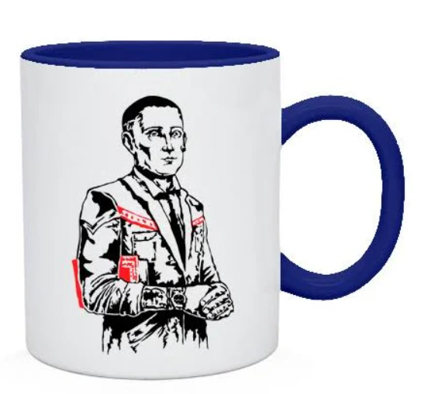
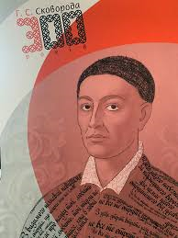
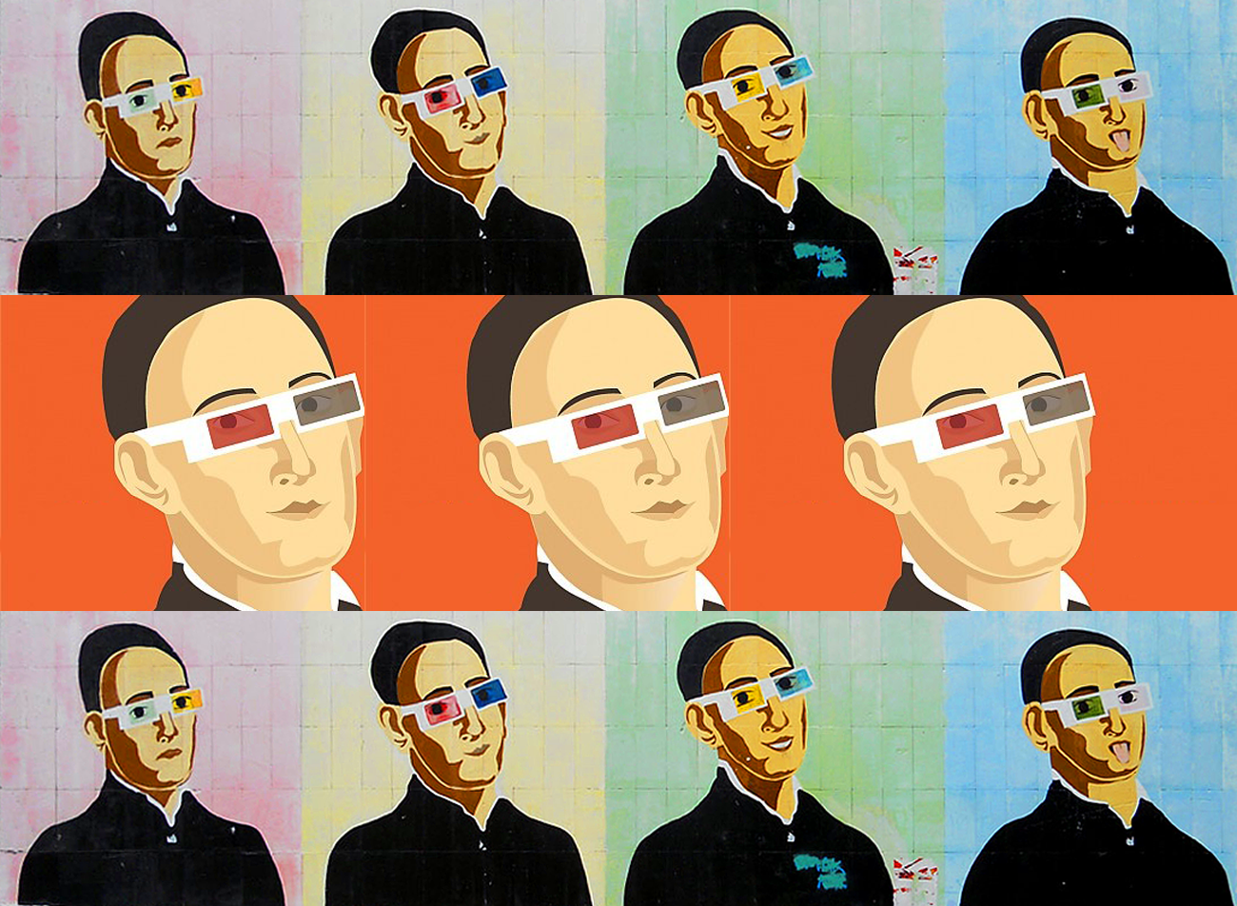


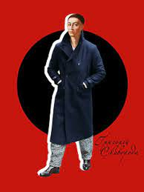
Сучасний погляд
на цікаві факти з життя
Григорія Сковороди
Презентація №1
Зупинка 4

Slide 2
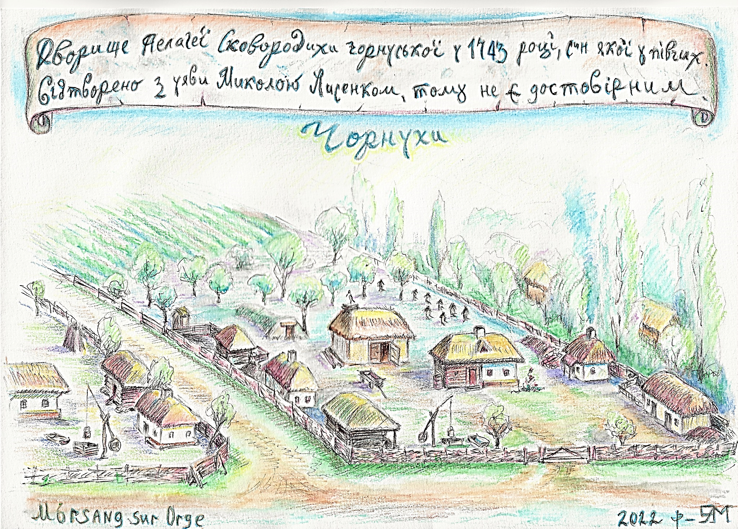
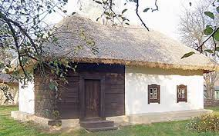
Дата народження сплила через 200 років!
Народився Григорій Сковорода на Полтавщині у родинні спадкових козаків. Про точну дату народження (22 листопада (3 грудня) 1722 року) світ дізнався лише через 200 років після народження філософа. Саме тоді дослідники віднайшли в одному із листів Сковороди згадку про святкування власного дня народження.

Slide 3
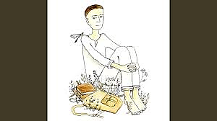
Сковорода – учень-індиго
Словник: діти – індиго – «не від світу того», геніальні,
незвичайно талановиті…
Григорій з 7 років пішов здобувати освіту в початкову дяківську школу.
Зараз таку дитину назвали б “індиго”, адже, окрім шкільної науки, малий Григорій відвідував багато гуртків, зокрема навчався музичної грамоти та гри на інструментах, був солістом у церковному хорі, бо мав незвичайної краси голос.

Slide 4
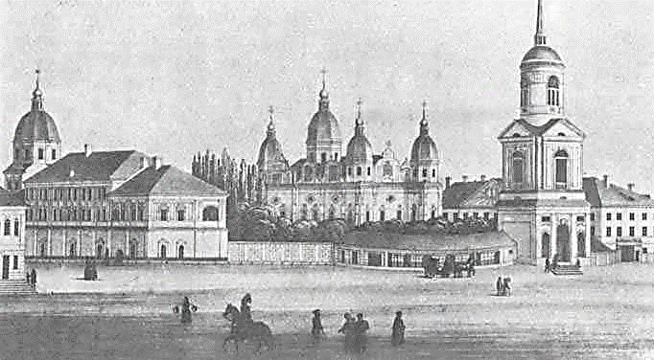
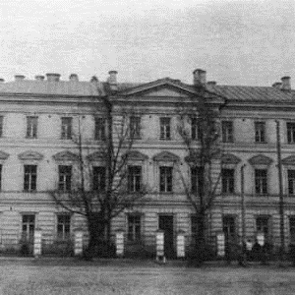
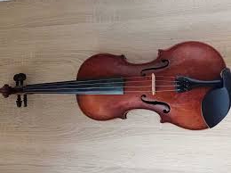
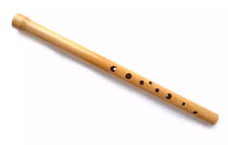
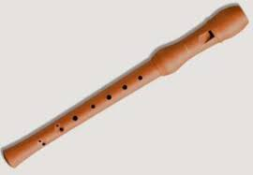
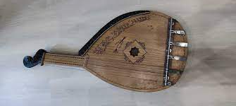
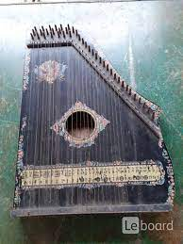
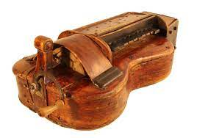
Григорій Сковорода мав виняткові здібності до навчання. Вже у 16 років вступив до Києво-Могилянської академії – першого вищого навчального закладу в Україні. Вивчав латинську, грецьку, церковнослов’янську, польську, німецьку та інші мови. Грав на сопілці, флейті, скрипці, гуслях, лірі, бандурі.
Сопілка
Флейта
Скрипка
Гуслі
Ліра
Бандура

Slide 5
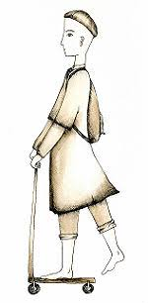
Сковорода – студент - хіпстер
Словник: хіпстер (хіппі) (англ) – представники молоді,
які в свій протест проти суспільства виражають
проголошенням свободи від родини й суспільства,запереченням
цивілізації, бродяжницьким способом життя.
У Києво-Могилянській академії Григорій Сковорода навчався з перервами близько 12 років. Проте так і не отримав диплом про вищу освіту. А все через те, що він найбільше цінував власну свободу і брав участь у багатьох проєктах, через які на офіційне навчання не вистачало часу.
До прикладу, філософські студії йому довелося перервати на кілька років, щоб співати у придворній царській хоровій капелі.

Slide 6
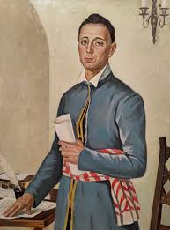
Як і годиться хіпстеру, Сковорода зневажав високі титули і посади. Якось Катерина ІІ забажала побачити вже за життя відомого українського філософа особисто. Він прибув на її запрошення до палацу. Коли зайшла цариця до приймальної зали, всі присутні вклонилися, крім Сковороди. На питання Катерини, чому він не кланяється, відповів: “Не я бажав тебе бачити, а ти сама захотіла на мене подивитися. А як же ти мене роздивишся, коли я перед тобою удвоє зігнуся”.

Slide 7
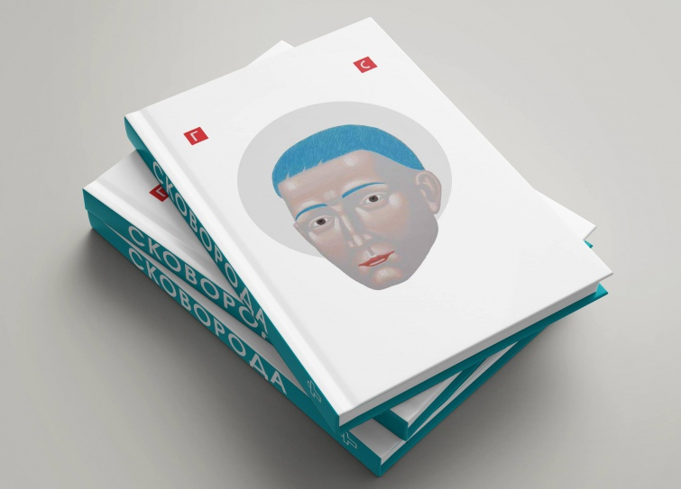
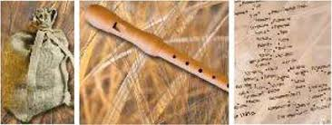
Уявімо собі наш час. Перед нами стоїть людина з короткою стильною зачіскою, в зручному недешевому льняному одязі, через плече перекинута полотняна крафтова торба. То і подумали б про такого: хіпстер! Із тих, що сортують сміття, п’ють кольоровий смузі та мають тисячі підписників в інстаграмі (про це пізніше), заробляють фрілансом і за кожної нагоди вирушають у закордонні мандри
(з передмови письменника Андрія Любки до нового зібрання творів філософа і поета Сковороди)

Slide 8
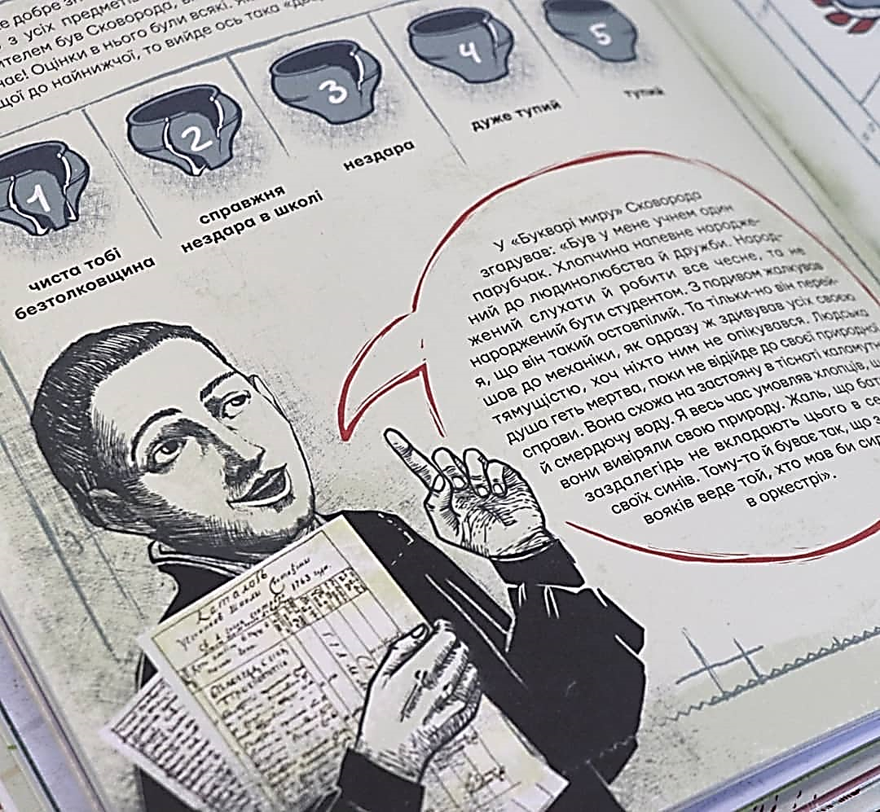
Сковорода – вчитель-змінотворець
Свою кар’єру педагога Сковорода розпочав у колегіумі в Переяславі, де він викладав поетику. Але поет робив це за власною програмою, нехтуючи усталеними методами, тож невдовзі його звільнили.
Так, в середині 18 століття Сковорода застосовував принцип “вербальних оцінок” – ставив учням не бали, а писав короткий фідбек на завдання учнів: «вельми туп», «справжнє безглуздя», «досить гострий», «звєрок востроє» тощо.
Попри відверті коментарі Сковороди, студенти його дуже любили та поважали. Коли Сковорода викладав у Харківській колегії, він запрошував студентів до себе додому та мав з ними дружні стосунки. У своїй педагогіці філософ спирався на принцип природності. Казав так: “Яблуню не вчи родити яблука: вже сама природа її навчила… Учитель і лікар — не лікар і вчитель, а тільки служитель природи”.

Slide 9
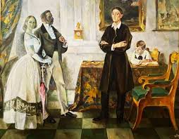
Сковорода – новатор профорієнтації
Григорій Сковорода найбільше відомий своєю філософією “сродної праці”. В ті часи ця ідея була бунтівна і новаторська, адже батьки завжди вважають, що знають краще за дітей, який фах престижний і успішний.
“Цілком мертва людська душа, яка не вдалася до свого природного діла… Я безнастанно говорив це молодим, щоб випробовували свою природу. Шкода, що батьки не карбують цього на серці своїм синам. Звідси-бо й буває, що військову роту веде той, хто повинен би сидіти в оркестрі»,– казав він.

Slide 10
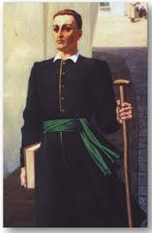
Сковорода – холостяк та чайлд фрі
Словник: чайлд фрі - від англ. «сhildfree» – субкультура та ідеологія,
яка характеризується принциповим небажанням мати дітей, попри таку можливість.
У дослівному перекладі – вільний від дітей.
Григорій Сковорода свідомо не пов’язував себе шлюбом та родинними обов’язками. Кажуть, він навіть коли втік з-під вінця в день свого одруження.
Окрім того, Сковорода мав дуже глибоке розуміння виховання дітей. Сучасним батькам Сковорода радить: “Є два головних батьківських обов’язки: благо родити і благо навчити”. Роль батьків він порівнював з деревом та плодами: “Як від яблуні соки до гілок її течуть, так батьківський дух і норов переходить до дітей, аж поки ті не відійдуть і самі не вкореняться”.

Slide 11
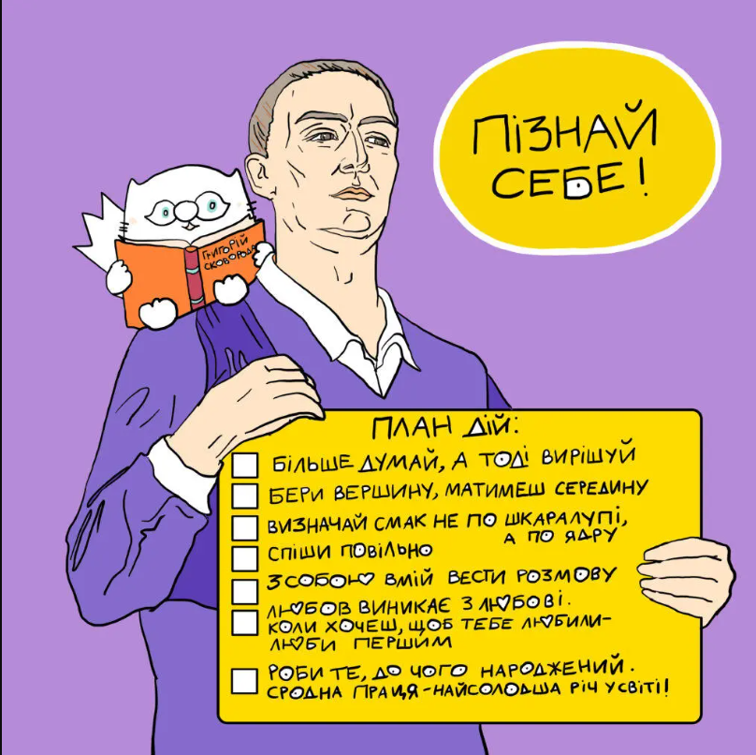
Сковорода – сучасний коуч
Словник: коуч - (англ. сoach — персональний тренер) — професіонал, який,по-перше, вміє бачити і цінити в людині позитивний потенціал і, по-друге, володіє спеціальними знаннями і навичками, що дозволяють йому допомогти людині самій побачити і розвинути цей потенціал за дуже короткий термін.
Григорій Сковорода мав багато конфліктів із представниками влади. Тому він вирішив навчати свого найкращого учня Михайла Ковалинського дистанційно.
Сковорода складав йому листи, у яких давав настанови та мотивував Михайла в дусі сучасних коучів — підбадьорював, писав, що вірить у сили і талант свого учня: “Вправи через помилки ведуть нас до витонченості письма”.

Slide 12
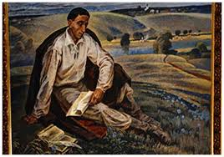
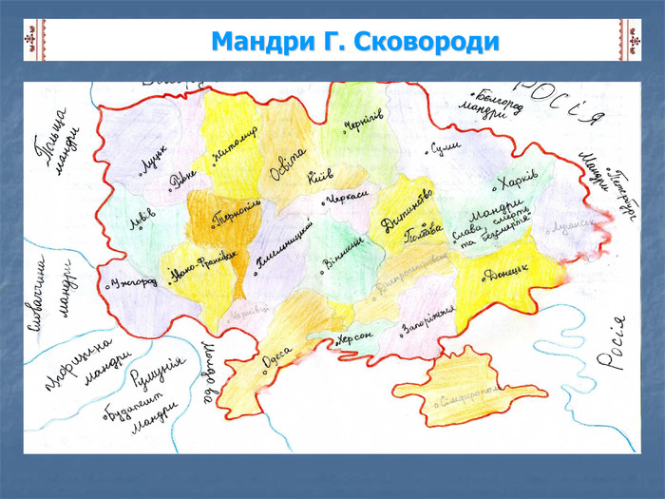
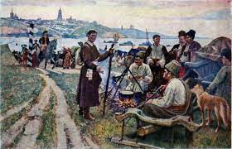
Сковорода – блогер та мандрівник
Словник: блогер - блог – це своєрідний щоденник в інтернеті, доступ до якого має не лише той,
хто його веде, але і безліч інших людей. Блогерами зазвичай називають користувачів мережі,
які по тим чи іншим причинам діляться різною інформацією з іншими.
На початку розвитку цієї сфери основною формою передачі інформації були текстові повідомлення.
У мандрах Григорій Сковорода провів понад 20 років: він зупинявся у своїх знайомих та учнів, спав по 4 години на добу, грав на сопілці та багато писав, хоча за життя не видав жодної книжки. Тож, можна сказати, що він досяг вершини майндфулнесу – вмів насолоджуватися кожною миттю життя.

Slide 13
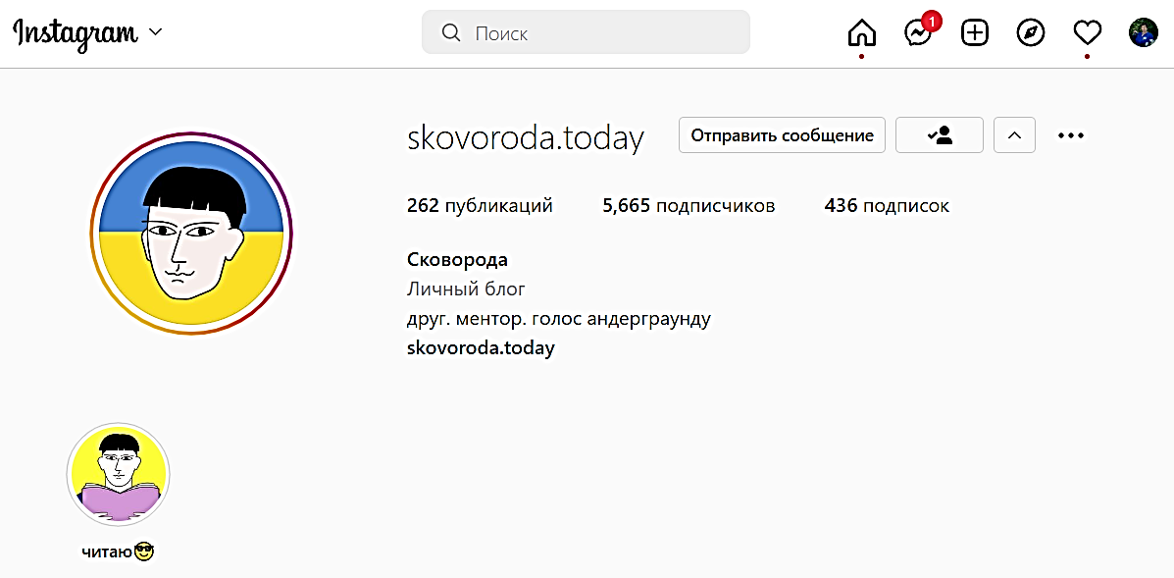














А це особистий блог Сковороди
в Інстаграм
А ви підписалися на нього? Я – так!
В цьому блозі публікуються афоризми Григорія Савича Сковороди та написані під його стиль різні думки автора. Цікаво почитати. Хочете поглянути який це має вигляд? Все для вас – читайте.

Slide 14
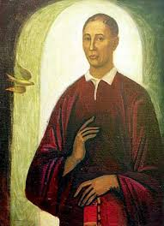
Сковорода – філософ
Сковорода відстоював права людської особистості в кожній людині, що на ті часи означало сильну демократичну тенденцію. Відкрито засуджував московських гнобителів.
Надавав перевагу особистій духовній свободі. Філософські трактати присвячував переважно етиці.
А головним сенсом людського існування вважав самопізнання.

Slide 15
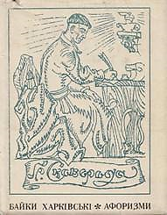
Сковорода – письменник новатор
Його називають зачинатилем жанру байки. Він писав твори переважно староукраїнською та латинською.
Його афоризми та висловлювання пішли в народ, їх знають та цитують навіть у 21 віці.
Бери вершину і матимеш середину.
Істина спалює і нищить усі стихії, показуючи, що вони лише тінь її.
Світ ловив мене, та не впіймав.
Не все те недійсне, що недосяжне дитячому розумові.

Slide 16
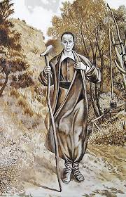
Сковорода – веган
Словник: веган-
(англ. vegan) - людина, яка слідує принципам веганства. Вегани відмовляються від споживання всіх видів м'яса, а також інших речовин та добавок, вироблених з використанням тварин
Скромним був і раціон Сковороди: він не вживав м’ясо та рибу, харчувався переважно молочними продуктами, свіжими фруктами та овочами. Проте, дивує й такий факт, Григорій полюбляв шалено дорогий (на той час) сир пармезан, який передавали йому із Франції друзі.

Slide 17
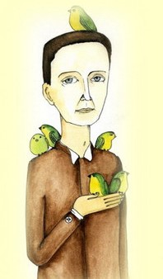
Сковорода – містик, езотерик
Одна з найвідоміших легенд про Сковороду полягає у тому, що Григорій Савич умів передбачати долю. Доводять це двома історіями. Перша розповідає про його гостини у Києві. Мовляв, одного разу він приїздив у гості до друга Іустина.
Пішов прогулятися Подолом – аж раптом відчув трупний запах. Сковорода зібрав речі і поїхав геть з міста, а за кілька тижнів у Києві розпочалася епідемія чуми, а місто закрили.
За іншою легендою, Григорій Савич точно знав дату своєї смерті. За переказами, 9 листопада 1794 року після обіду поет узяв лопату, викопав собі могилу, потім пішов у кімнату, надів чисту білизну, підклав під голову сумку з власними пожитками і ліг спати, ніколи більше не прокинувшись.

Slide 18
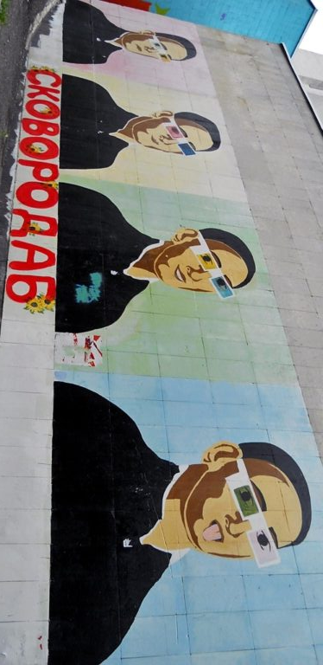
Про Сковороду співака, композитора,
музиканта на наступній зупинці
нашої подорожі
Графіті на будівлі КПУ

